Slide 1


¡VAMOS A GANAR!
  Let’s win!

Slide 2
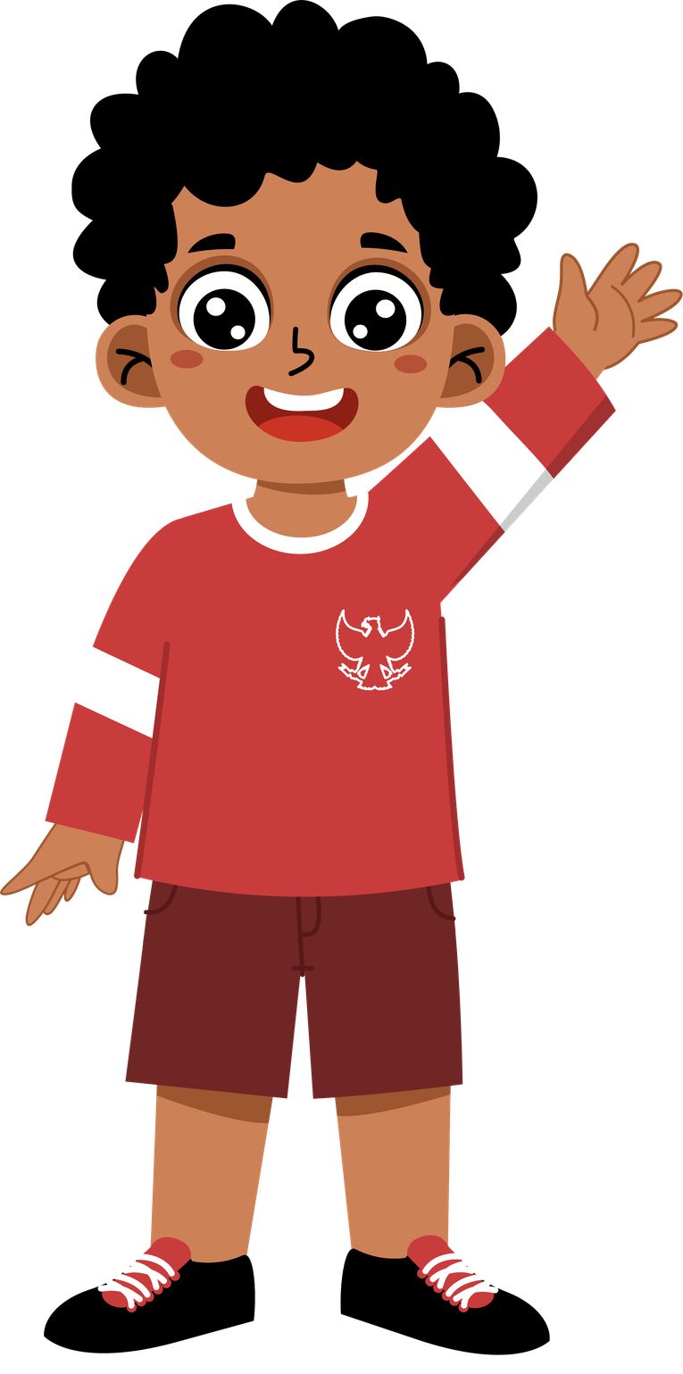
¡Hola, mis amigos!
Hola, mis amigos. Hola, mis amigos.
Hola mis amigos, hello to my friends!
¿Y cómo están mis amigos?
Bien o mal o más o menos.
Bien o mal o más o menos.
Bien o mal o más o menos.
  ¿Cómo estás, how are you?

Slide 3
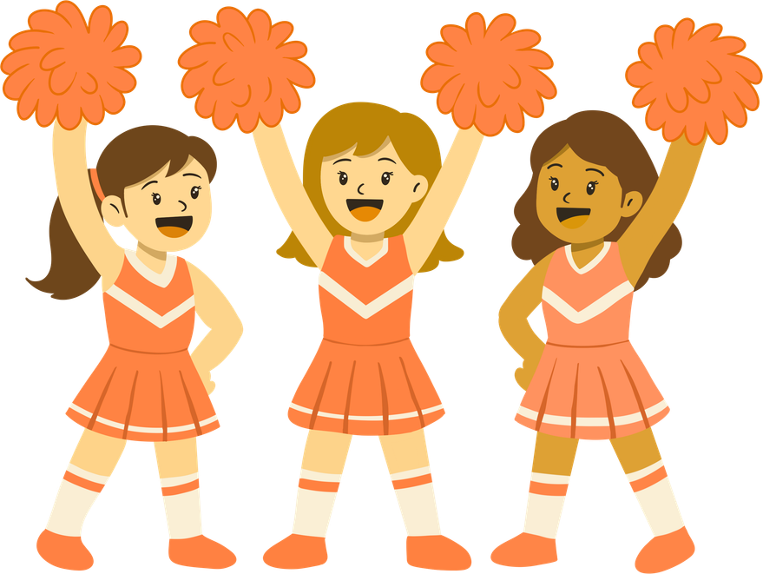
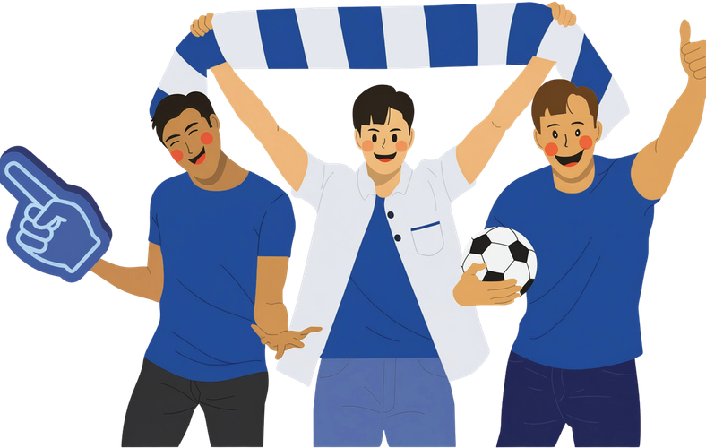
¡No te rindas!
Don’t give up!
¡Inténtalo otra vez!
Try again!
¡Buen Trabajo!
Good job!

Slide 4
Day 2 Vocabulario
Los Juegos Olímpicos | The Olympic Games | el estadio | stadium
el partido/juego | game/match | ganar | to win
perder | to lose | la medalla | medal
el trofeo | trophy | el equipo | team
el jugador/la jugadora | player | la carrera | running
la natación | swimming | la gimnasia | gymnastics
el tenis | tennis | el atleta/la atleta | athlete

Slide 5
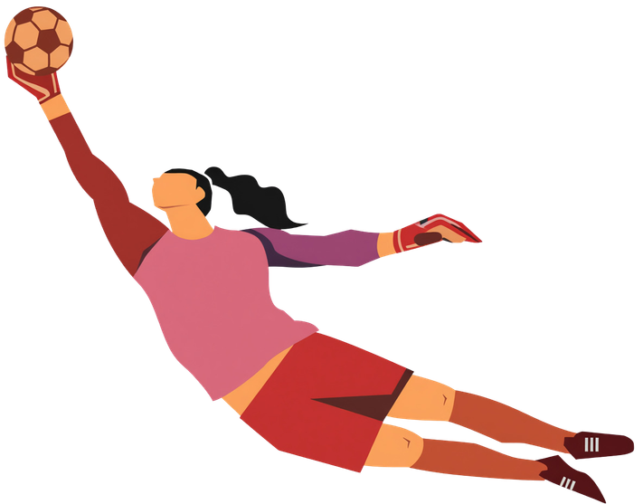
Los Juegos Olímpicos
  The Olympic Games

Slide 6

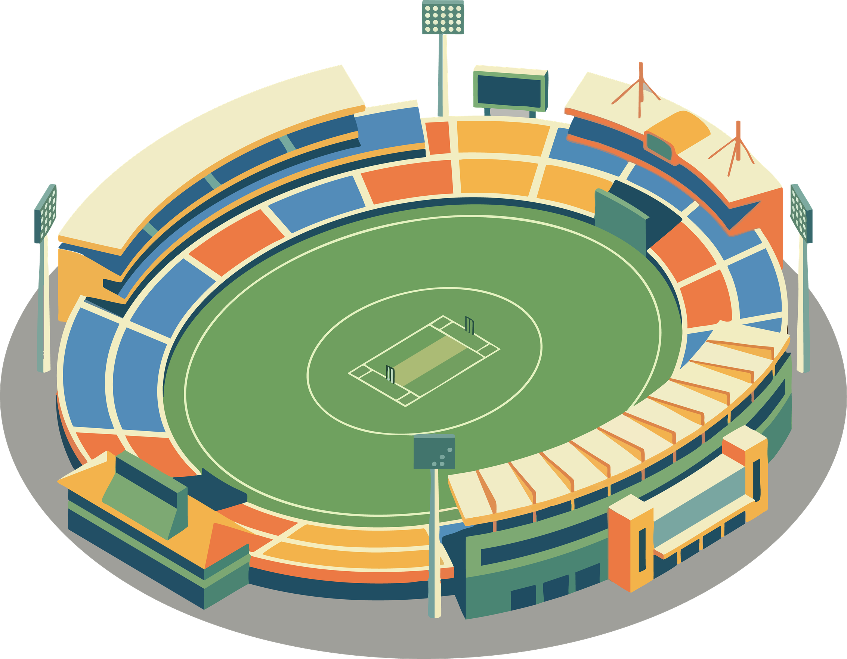
el estadio
  stadium

Slide 7
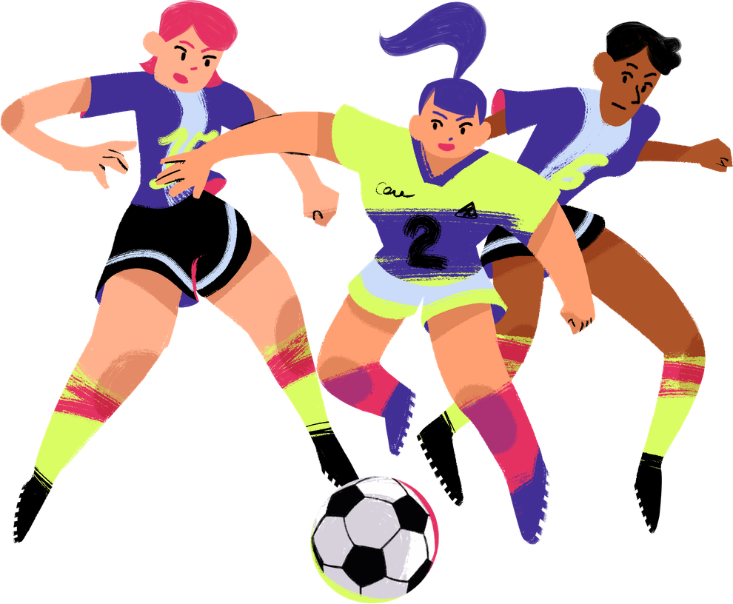
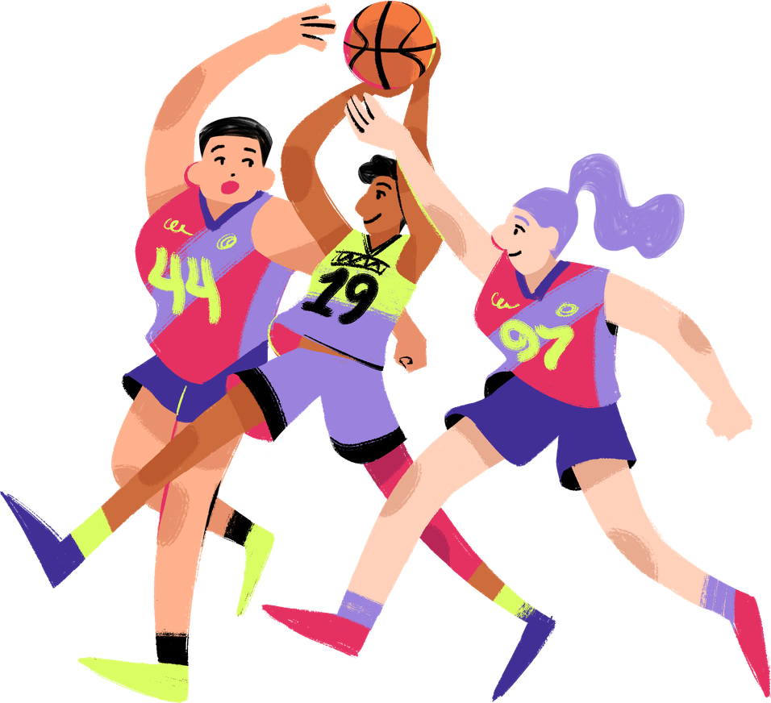
el partido/juego
  game/match

Slide 8

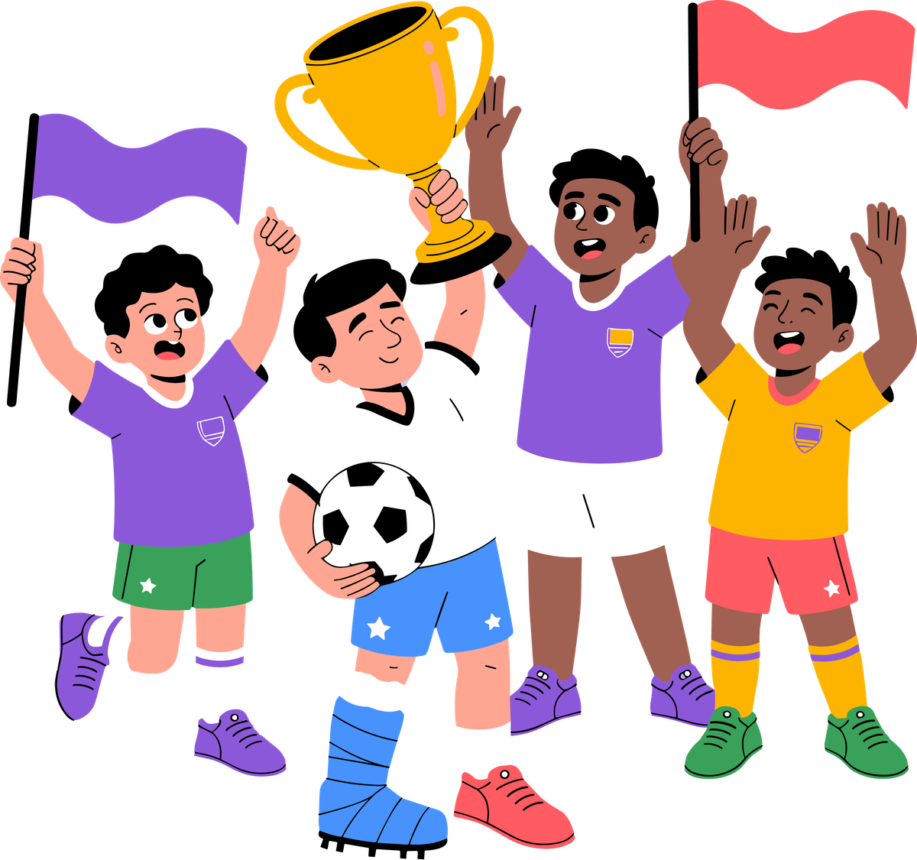
ganar
  to win

Slide 9
perder
  to lose

Slide 10
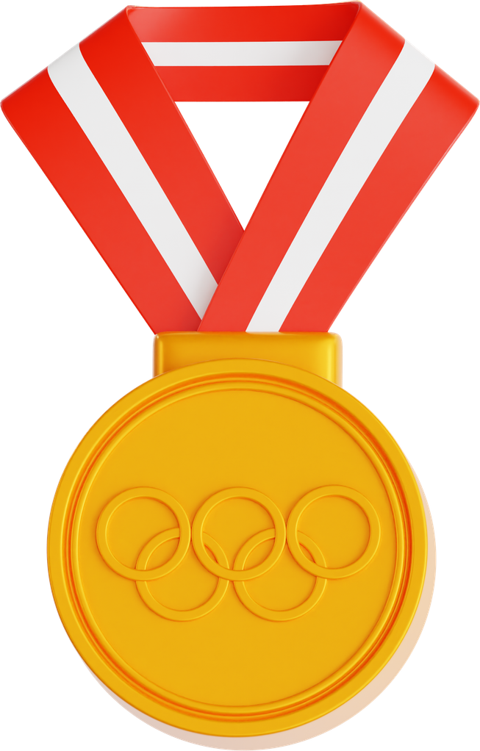
la medalla
  medal

Slide 11
el trofeo
  trophy

Slide 12
el equipo
  team

Slide 13
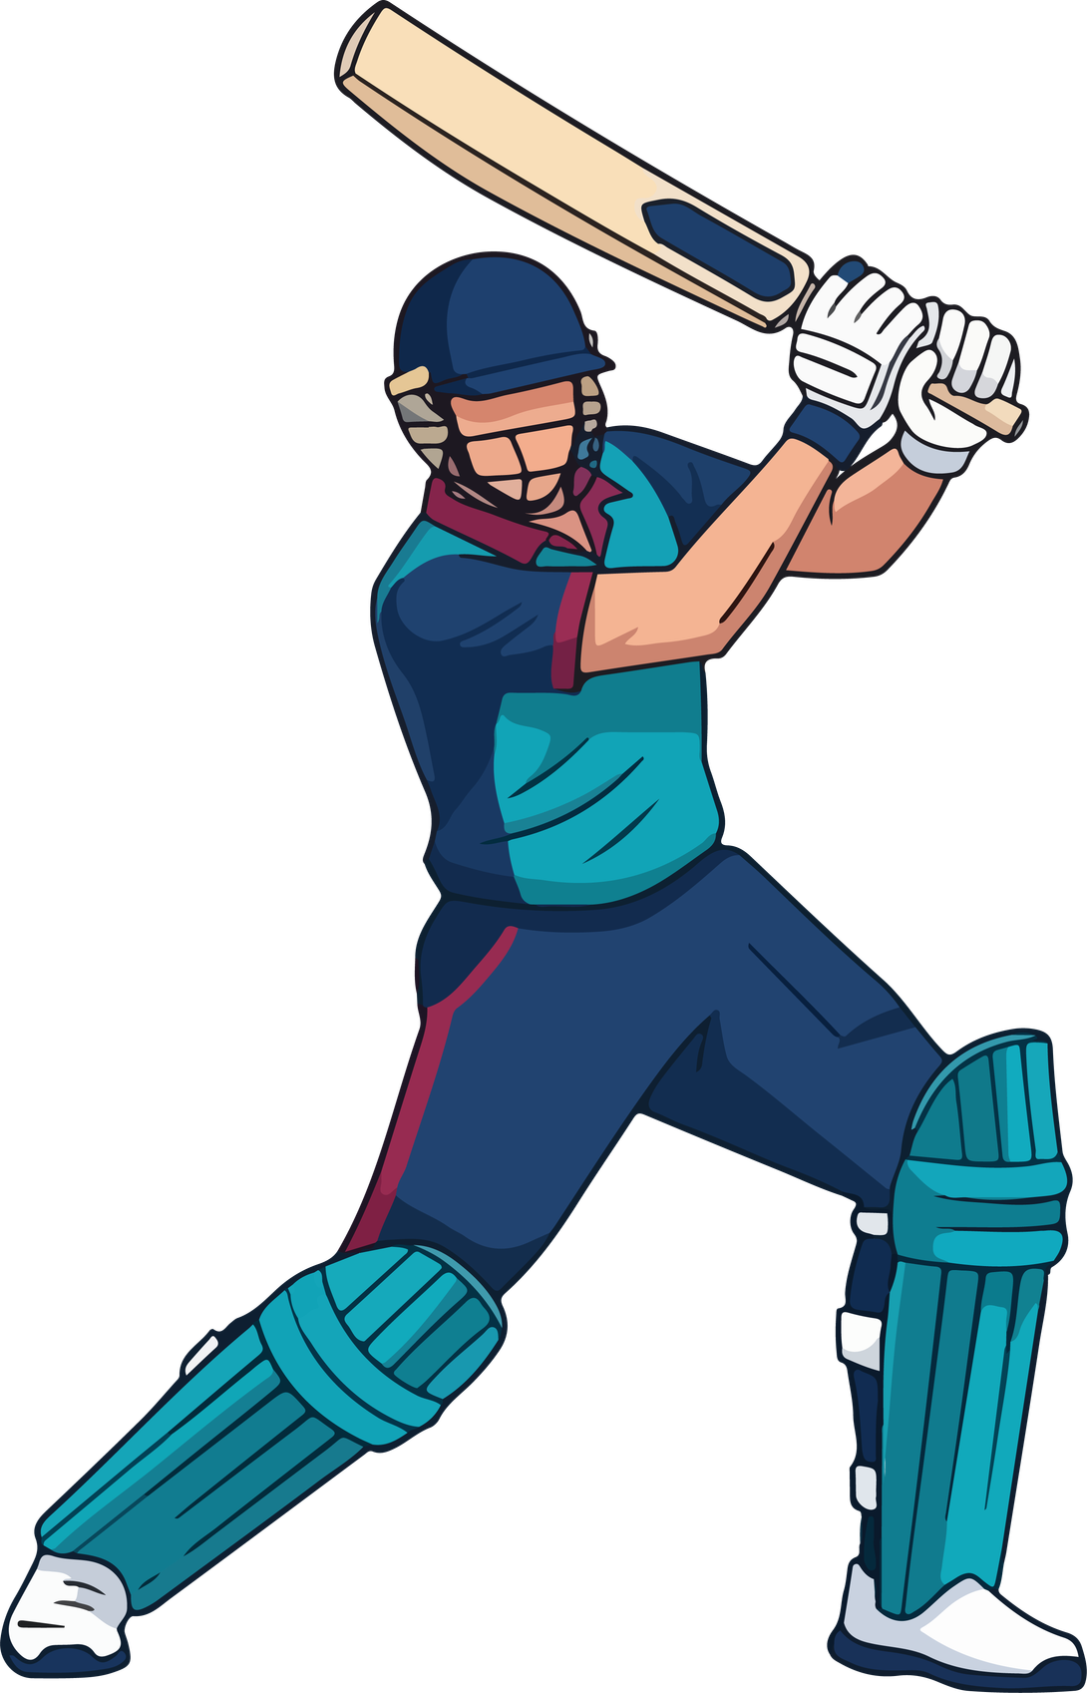
el jugador / la jugadora
  player

Slide 14
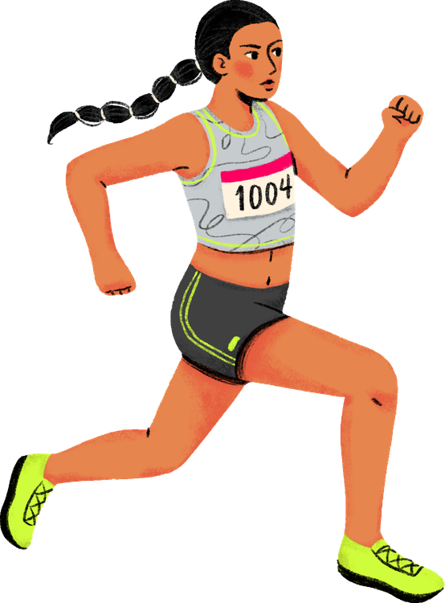
El atletismo
  track and field

Slide 15
la natación
  swimming

Slide 16
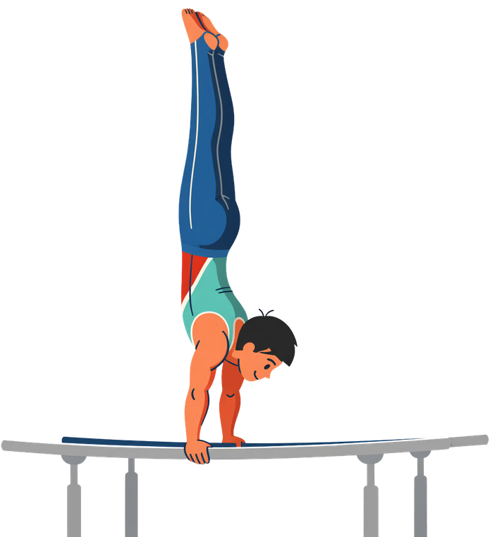
la gimnasia
  gymnastics

Slide 17
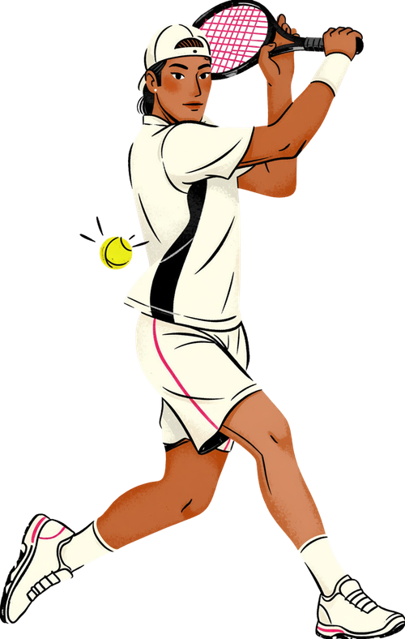
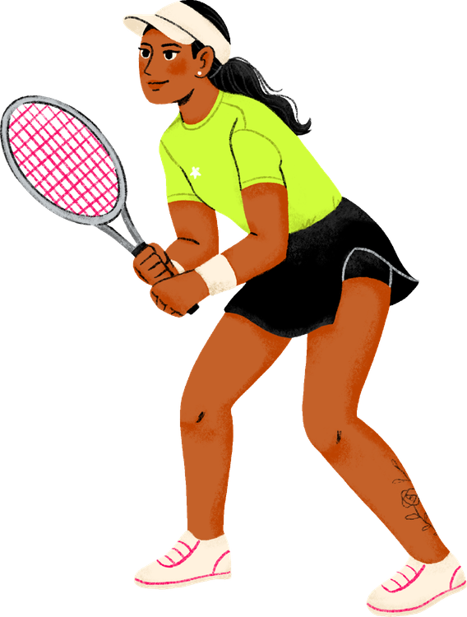
el tenis
  tennis

Slide 18
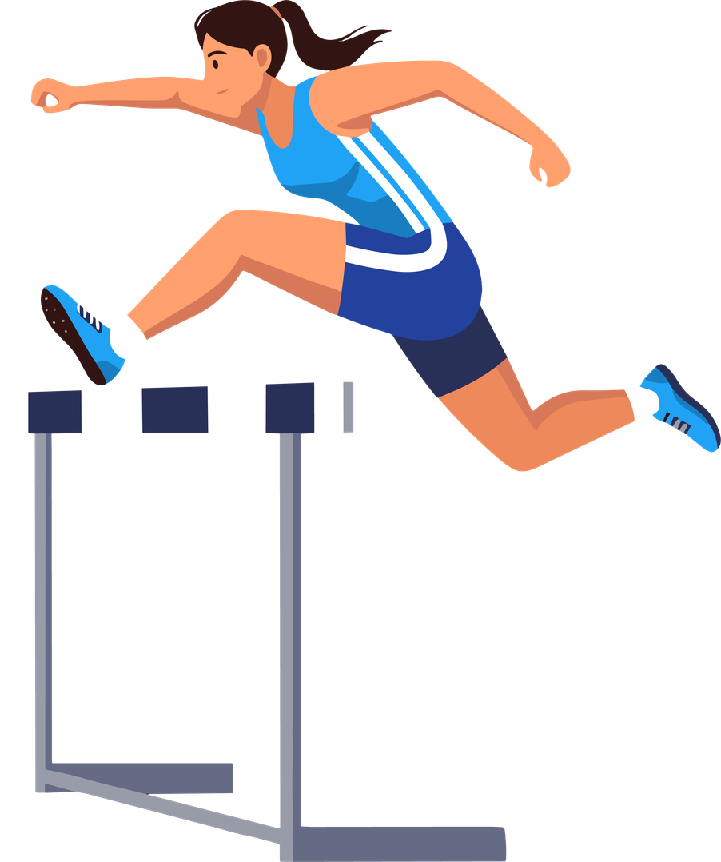
el atleta / la atleta
  athlete

Slide 19
Los Juegos Olímpicos
En los Juegos voy a jugar,
¡E-I-E-I-O!
Corro rápido sin parar, (run in place)
¡E-I-E-I-O!
Con un salto aquí, salto allá, (jump high)
Aquí salto, allá salto, (jump from side to side)
En los Juegos voy a ganar, (fist bump the air)
  ¡E-I-E-I-O!

Slide 20

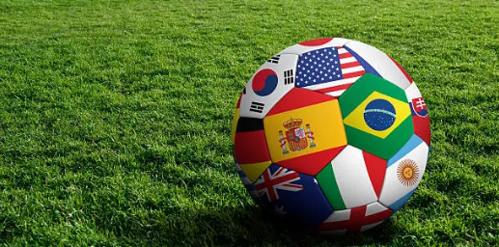
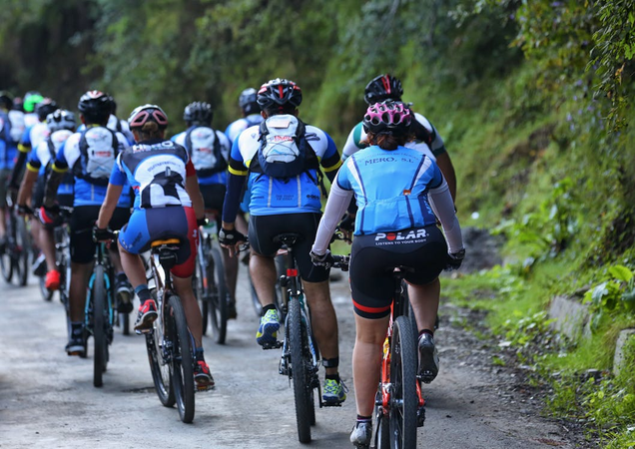

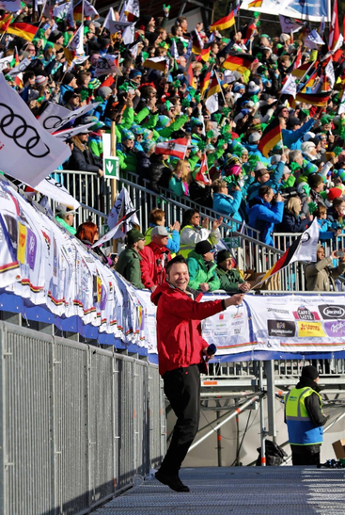
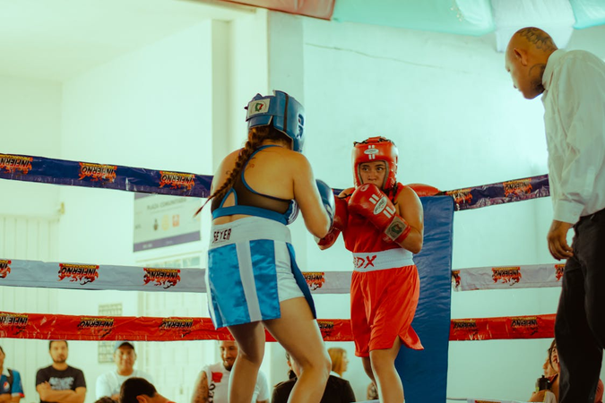
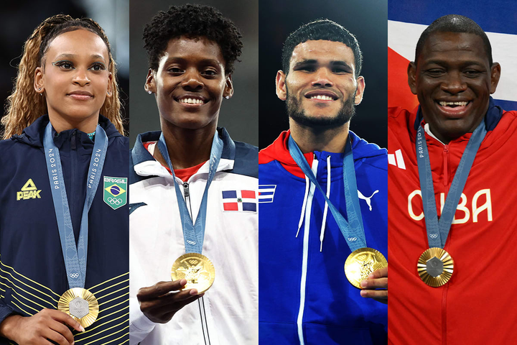

Slide 21
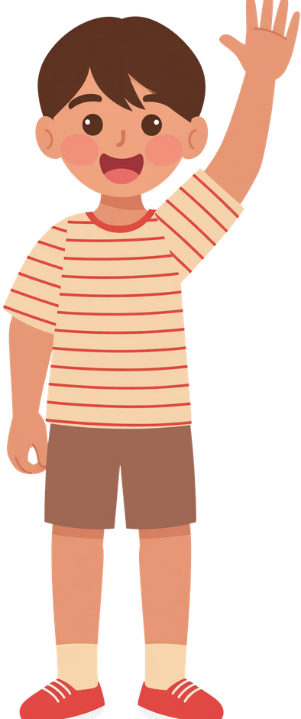
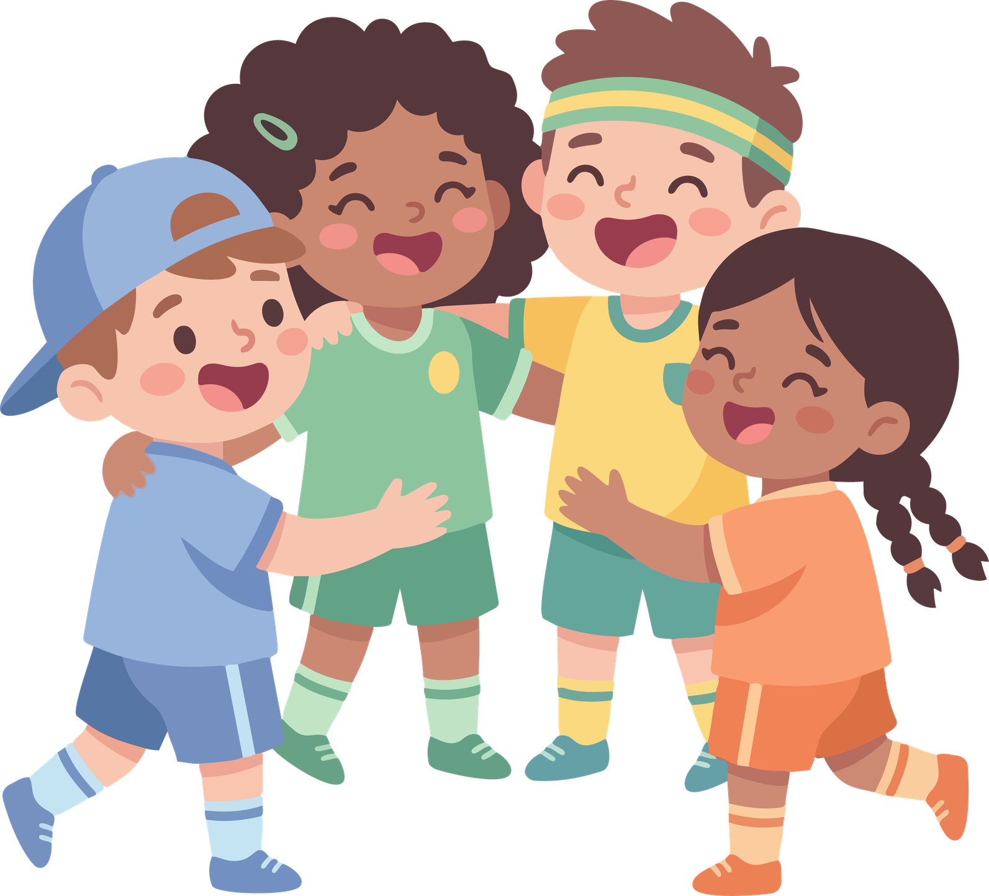
Es la hora de decir adiós
Es la hora de decir adiós,
¡Adiós!
Es la hora de decir adiós,
¡Adiós!
Adiós a mis amigos,
Adiós hasta luego,
Es la hora de decir adiós
¡Adiós!

Slide 22
¡GRACIAS!
  Thank you!

